Slide 1
Algoritmusok és Adatszerkezetek I.
Véletlenített-, Közelítő-, és Online algoritmusok
2018. november 27.

Slide 2
Véletlenített algoritmusok

Slide 3
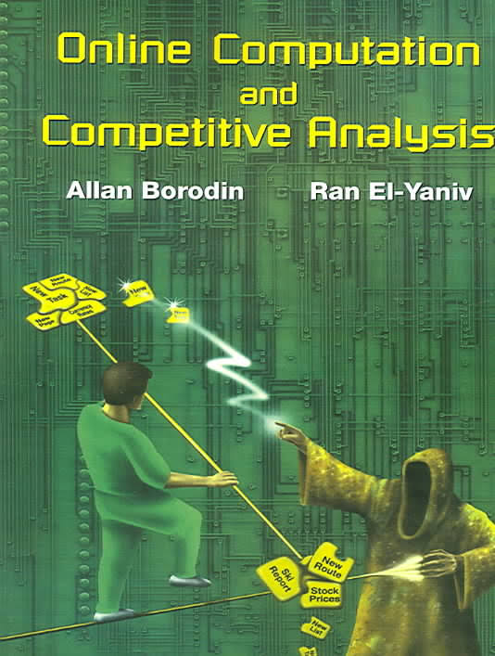

Slide 4
Gyorsrendezés
(quick sort)
Uralkodás: Az A[p…q−1] és A[q+1…r] résztömböket a gyorsrendezés rekurzív hívásával rendezzük.
Összevonás: helyben rendezés, nincs szükség egyesítésre

Slide 5
pivot (őrszem)
bárhogyan választhajuk,
pl. első elem vagy véletlen

Slide 6
Véletlenített gyorsrendezés
Gyorsrendezés
  legrosszabb eset: O(n²)
  átlagos eset: O(nlogn)
Ha egy ellenséges bemenet-generáló ismeri a pivot választási stratégiát akkor képes „legrosszabb” bementet generálni…

Slide 7
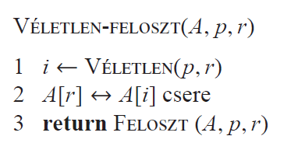
Véletlenített gyorsrendezés
Gyorsrendezés egy véletlenített változata:
(így nem generálható ellenséges, „legrosszabb” bemenet)

Slide 8
Véletlenített algoritmusok
Átlagos eset elemzésnél azzal a feltételezéssel élünk, hogy minden lehetséges bemenet előfordulásanak valószínűsége ugyanakkora
Véletlenített algoritmusok: Biztosítsuk (tipikusan előfeldolgozással), hogy a bemenetnek amin ténylegesen dolgozunk egyenletes legyen az eloszlása

Slide 9
Közelítő algoritmusok

Slide 10
Közelítő algoritmusok
Optimalizációs feladatok
Optimális megoldás megtalálása nagyon lassú (NP-teljes)
Közelítő algoritmusok:
  polinomiális futásidő
  optimálishoz közeli megoldás

Slide 11
Minimális lefedő csúcshalmaz
G=(V,E) irányítatlan gráf
csúcslefedés: V egy részhalmaza, úgy, hogy minden E élnek legalább az egyik végpontját tartalmazza
minimális lefedő csúcshalmaz: legkevesebb csúcsot tartalmazó csúcslefedés

Slide 12
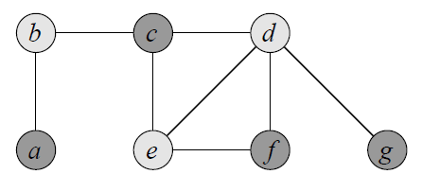
  Minimális lefedő csúcshalmaz
Nem létezik O(V^{p}) algoritmus a minimális lefedő csúcshalmazra

Slide 13
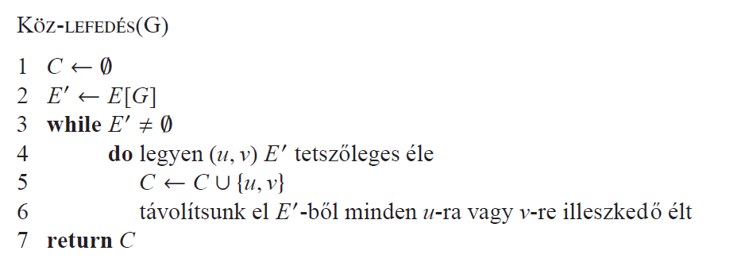
Közelítő algoritmus minimális lefedő csúcshalmazra
futásidő: O(V+E)

Slide 14
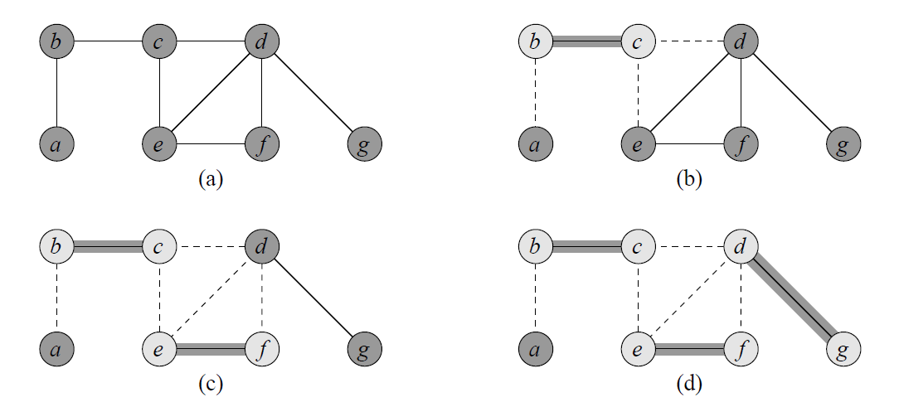
csúcshalmaz mérete 6
optimális megoldásban 3

Slide 15
Közelítő algoritmusok teljesítménye
Hatékonyság (futásidő)
C* az optimum értéke az I bemenetre
Minimalizálási feladatnál, ha minden I bemenetre a közelítő algoritmus megoldása ≤ ρ(n) · C* akkor azt ρ(n) közelítő algoritmusnak nevezzük

Slide 16
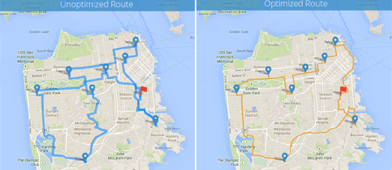
Utazó ügynök probléma
(traveling salesman problem, TSP)

Slide 17
Utazó ügynök probléma
(traveling salesman problem, TSP)
Bemenet: G=(V,E) teljes irányítatlan gráf nemnegatív élköltséggel
Hamilton-kör: élek olyan egymáshoz csatlakozó sorozata, minden csúcsot pontosan egyszer érint, és a kiindulási pont megegyezik a végponttal
Kimenet: minimális összélköltségű Hamilton-kör
  Nem létezik (még?) O(V^{p}) algoritmus az utazó ügynök problémára

Slide 18
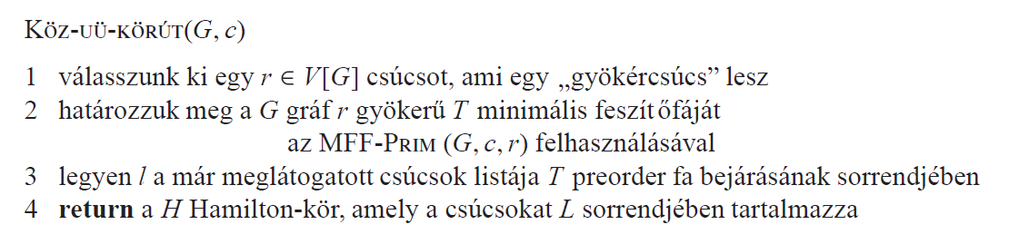

Egy közelítő algoritmus TSPre

Slide 19
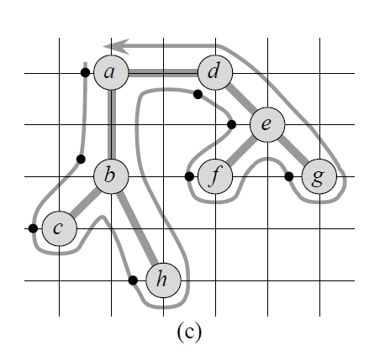
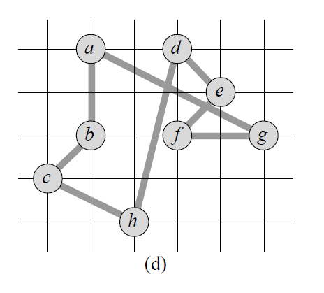
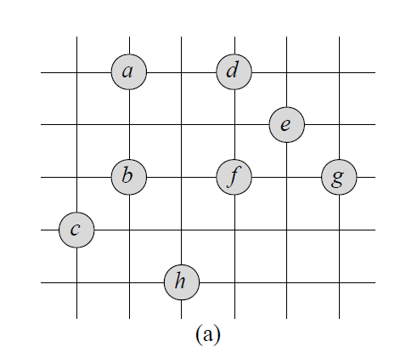
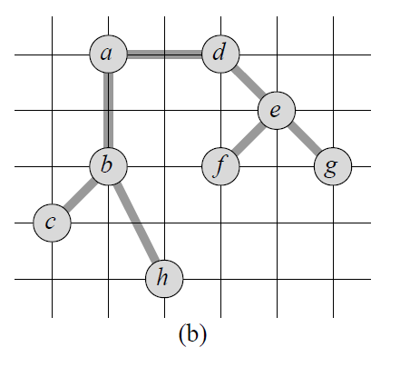
Egy közelítő algoritmus TSPre

Slide 20
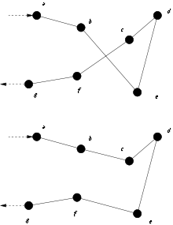
Véletlenített közelítő algoritmsuok
Traveling Salesman Problem, four algorithms

Slide 21
Online algoritmusok
https://www.inf.u-szeged.hu/~cimreh/Online_algoritmusok.pdf

Slide 22
Online algoritmusok
Offline algoritmus: ismeri a teljes bemenetet (teljes információ)
Online algoritmus:
  a bemenetet részenként ismerjük meg,
  és a döntéseinket a már megkapott információ alapján,
  a további adatok ismerete nélkül kell meghoznunk.

Slide 23
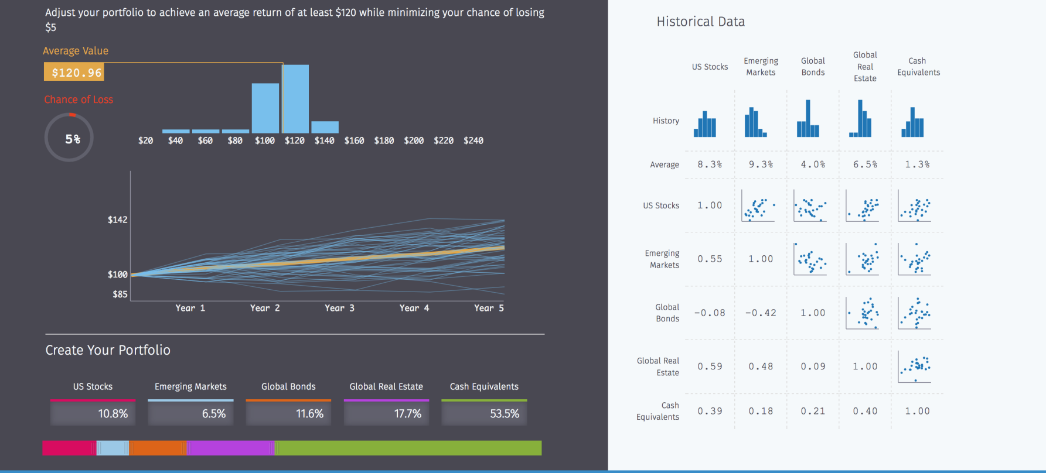
Portfólió választás
Minden időszak elején ismerjük az értékpapír árakat.
Online döntés: hogyan alakítsuk ki a portfóliónkat?

Slide 25
Síbérlési feladat
Sífelszerelés bérlése napi 1$, megvásárlása B$
Online probléma:
  nem tudjuk meddig tart a síszezon (hány napot tudunk síelni)
  minden reggel megtudjuk, még fogunk-e síelni aznap
  bármelyik reggel dönthetünk úgy, hogy megvesszük a sífelszerelést
Feladat: összköltség minimalizálás

Slide 26
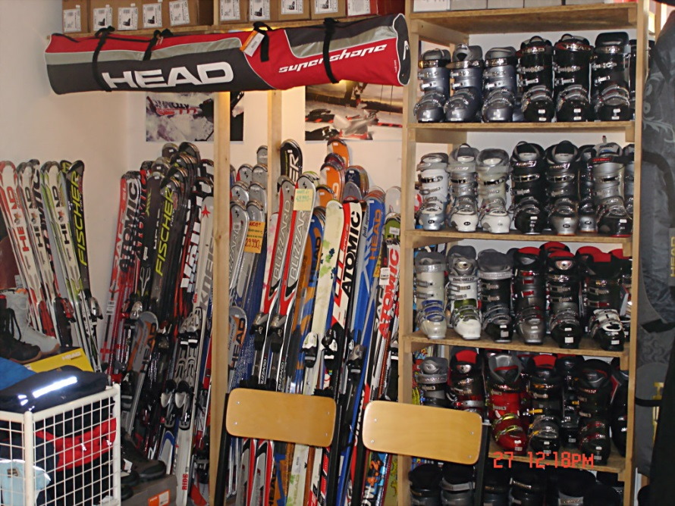
Síbérlési feladat
Előre ismert: B
t=1
t=2
t=3
t=4
Adat: még tart
Adat: még tart
Adat: még tart
Adat: vége
Döntés: bérel
Döntés: bérel
Döntés: bérel
Összköltség: 3$

Slide 27
Síbérlési feladat
Előre ismert: B
t=1
t=2
t=3
t=4
Adat: még tart
Adat: még tart
Adat: még tart
Adat: vége
Döntés: bérel
Döntés: vesz
Összköltség: (1+B)$

Slide 28
V-algoritmus
V-algoritmus online síbérlési feladatra:
  az első V-1 napon béreljük
  V. napon megvásároljuk
Mást nem tehetünk ☺
Kérdés V-t hogyan állapítsuk meg?

Slide 29
Online algoritmusok hatékonysága
Optimalizálási feladatok
Versenyképességi elemzés:
  legrosszabb esetben
  optimális offline algoritmussal OPT(I) szemben mekkora költsége van az adott online algoritmusnak ALG(I)
C-versenyképes ha minden I bemenetre: ALG(I) ≤ C · OPT(I)

Slide 30
V=B algoritmus versenyképessége

Slide 31
Online síbérlési feladat alsó korlátja

Slide 32
Összegzés
Véletlenített algoritmusok
  Ha legrosszabb eset rosszabb, mint átalgos akkor véletlenítéssel elérhetjük az átlagost
Közelítő algoritmusok
  Közel az optimumhoz drasztikusan gyorsabban
Online algoritmusok
  Ha a bemenetet csak részenként ismerjük meg, de döntést kell azonnal hoznunk

